Slide 1
第6章 图

Slide 2
本章学习导读
在线性结构中，结点之间的关系是线性关系，除开始结点和终端结点外，每个结点只有一个直接前趋和直接后继；
在树形结构中，结点之间的关系实质上是层次关系，同层上的每个结点可以和下一层的零个或多个结点（即孩子）相关，但只能和上一层的一个结点（即双亲）相关（根结点除外）；
图（Graph）是一种较线性表和树更为复杂的非线性结构。是对结点的前趋和后继个数不加限制的数据结构，用来描述元素之间“多对多”的关系(即结点之间的关系是任意的)。

Slide 3
重点：
(1)了解图的定义和术语
(2)掌握图的各种存储结构
邻接矩阵、邻接表、十字链表、邻接多重链表
(3)掌握图的深度优先搜索和广度优先搜索遍历算法
(4)理解最小生成树、最短路径、拓扑排序、关键路径等图的常用算法
难点：
图的应用的主要算法，主要包括：最小生成树、最短路径、拓扑排序、关键路径等图的常用算法

Slide 4
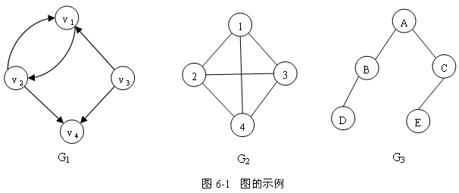
6.1 图的基本概念
一个图G = （V，E）由顶点（vertex）集V（G）和边（edge）集E（G）组成。E中的每一条边连接V中两个不同的顶点。

Slide 5
1、有向图（digraph）：如果图中每一条边上两个顶点都是有序的，那么图就叫做是有向的（directed graph）。可以用带尖括号的有序点对<ν，ω>来表示有向图的一条边，其中ν，ω∈V（G）。
  有向图中的边都是有方向的，称之为有向边。对于有向边来说，<ν，ω>和<ω，ν>表示的是两条方向相反的边。
  有向图中的边也可称之为弧（arc），ν可称之为弧尾（tail）或初始点（initial node），ω可称之为弧头（head）或终端点（terminal node）。
ν₁
ν₂
ν₃
ν₄
G₁

Slide 6
2、无向图（undigraph）如果图中每一条边上两个顶点都是无序的，那么图就叫做是无向的（undirected graphy），
  可以用带圆括号的点对（ν，ω）来表示无向图的一条边，其中ν，ω∈V（G）。
  无向图中的边都是没有方向的，称之为无向边。其中，（ν，ω）和（ω，ν）表示的是同一条边。
1
2
3
4
G₂

Slide 7
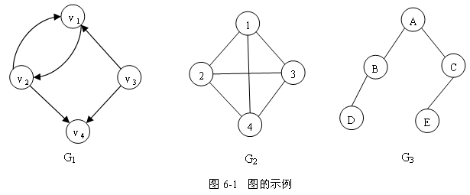
V（G1）={ν1，ν2，ν3，ν4}
E（G1）={<ν1，ν2>，<ν2，ν1>，<ν3，ν1>，<ν3，ν4>，<ν2，ν4>}
V（G2）={1，2，3，4}
E（G2）={（1，2），（1，3），（1，4），（2，3），（2，4），（3，4）}
V（G3）={A，B，C，D，E}
E（G3）={（A，B），（A，C），（B，D），（C，E）}

Slide 8
3、邻接点
如果图G = （V，E）为无向图，若存在一条边（v，v’）∈E（G），则称点v和v’互为邻接点，即v和v’相邻接，边（v，v’）依附于顶点v和v’，或者说（v，v’）和顶点v和v’相关联。
如果图G = （V，E）为有向图，若存在一条弧 <v，v’> ∈E（G），则称顶点v邻接到顶点v’，顶点v’邻接自顶点v，弧 <v，v’>和顶点v和v’相关联。
V
V’
V
V ’
Ｖ、V’互为邻接点
Ｖ’是Ｖ的邻接点

Slide 9
4、顶点的度
  在无向图中，顶点v的度指与顶点v相关联的边的数目；
  在有向图中，
    顶点v的出度指以顶点v为弧尾的弧的数目；
    顶点v的入度指以顶点v为弧头的弧的数目；
    顶点v的出度与入度之和称为顶点v的度。
ν₁
1
2
3
ν₂
ν₃
4
ν₄
G₁
G₂

Slide 10
5、完全图
  无向完全图：若一个无向图有n个顶点，每个顶点与其他n-1个顶点都有边相连，这样的图称为无向完全图，共有n(n-1)/2条边；
  有向完全图：在具有n个顶点的有向图中，如有n(n-1)条弧，即任意两个顶点之间都有方向相反的两条弧连接，则称这样的图为有向完全图。
ν₁
1
2
3
ν₂
ν₃
4
ν₄
G₄
G₂

Slide 11
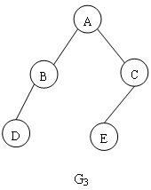
6、路径和回路
在图G 中，如果存在一个顶点序列（ω₁，ω₂，ω₃，…，ω_{N}），使得（ω_{i}，ω_{i+1}）∈E（G），1 ≤ i ＜ N，则称这个顶点序列为顶点ω₁到顶点ω_{N}的一条路径（path）。
这条路径的长（length）是路径上的边数，它等于N－1。
对于有向图，其路径也是有向的，路径由弧组成。

Slide 12
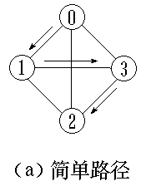
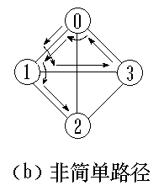
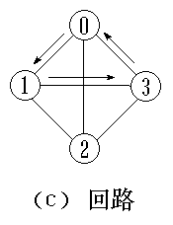
如果一条路径上所有顶点除起始点和终止点外彼此是不同的，则称该路径是简单路径。
在一条路径中，如果其起始点和终止点是同一顶点，则称其为回路或环（circle）。简单路径相应的回路称为简单回路。
无向图的回路，组成回路的边是互异的。无向图中的路径u，v，u不应被认为是回路，因为（u，v）和（v，u）是同一条边。而有向图中<u，v>，<v，u>是两条不同的边，因此有向图中的路径u，v，u是一条回路。
如果一个有向图没有回路，则称其为无环的（acyclic），一个有向无环图有时也简称为DAG（Direct Acyclic Graph）。

Slide 13
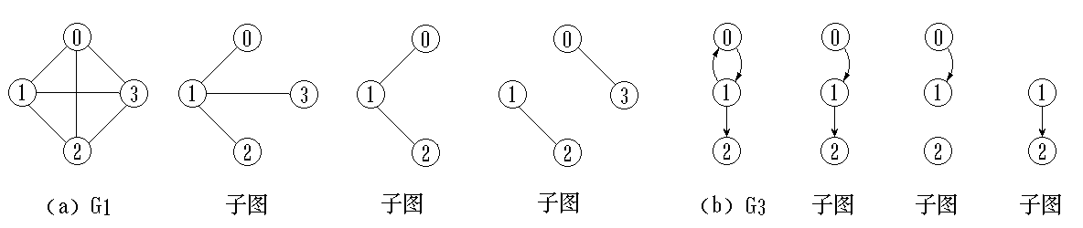
7、子图
设有两个图 G＝(V, E) 和 G’＝(V’, E’)。若 V’⊆ V 且 E’⊆E, 则称 图G’ 是 图G 的子图。

Slide 14
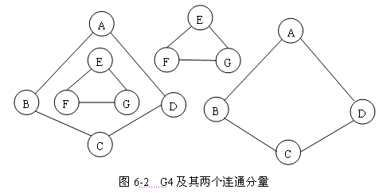
8．连通性
在图G中，若从v_{i}到v_{j}（i≠j）有路径，则称v_{i}到v_{j}是连通的。如果图G中任意两个不同的顶点v_{i}和v_{j}都连通(即有路径），则称G 为连通图。
  在无向图中，极大的连通子图称为它的连通分量。图6-2中G4不是连通的，但有两个连通分量。
任何连通图的连通分量只有一个，即其自身，而非连通图有多个连通分量。

Slide 15
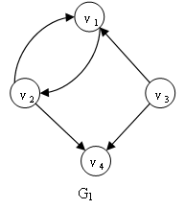
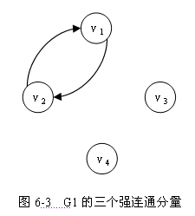
在有向图中，若对于图中的每一对不同的顶点v_{i}、v_{j}，都存在从v_{i}到v_{j}及v_{j}到v_{i}的路径，则称该有向图是强连通图。有向图中极大的强连通子图称为它的强连通分量。图6-1中的G₁不是强连通图，但它有三个强连通分量，如图6-3所示。

Slide 16
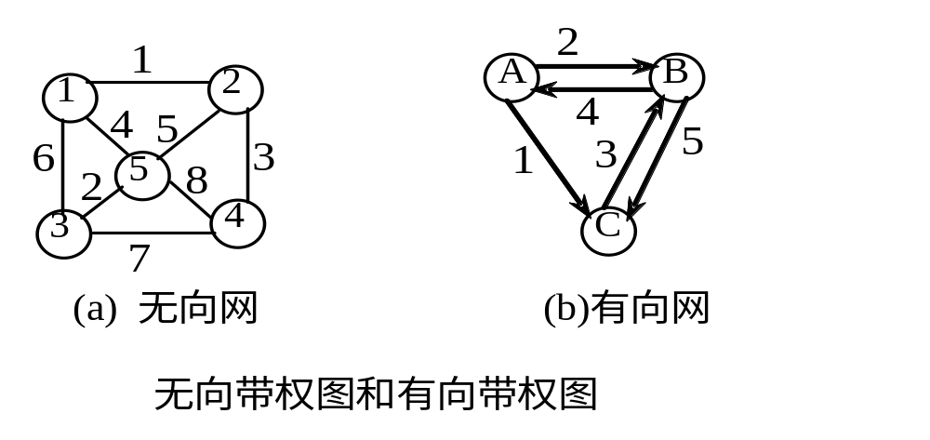
9 网
权 某些图的边或弧具有与它相关的数, 称之为权。权可以代表一个顶点到另一个顶点的距离、耗费等。
网 这种带权连通图一般称为网。如下图所示。
若无向图G中每一条边都有一个对应的数，则称G为带权图或网。类似的，边上带权的有向图称为有向网。

Slide 17
10．生成树、生成森林
生成树 一个连通图的生成树是它的极小连通子图，在n个顶点的情形下，有n-1条边。
  生成树是对连通图而言的
  是连同图的极小连同子图
  包含图中的所有顶点
  有且仅有n-1条边
非连通图的生成树则组成一个生成森林。若图中有n个顶点，m个连通分量，则生成森林中有n-m条边。

Slide 18
6.1.3 图的基本运算
图的基本运算也包括查找、插入和删除。
（1）顶点定位运算 确定顶点v在图中的位置；
（2）取顶点运算 求取图中第i个顶点；
（3）求第一个邻接点运算 求图中顶点v的第一个邻接点；
（4）求下一个邻接点运算 已知w为图中顶点v的某个邻接点，求顶点w的下一个邻接点；
（5）插入顶点运算 在图中增添一个顶点v作为图的第n+1个顶点，其中n为插入该顶点前图的顶点个数；
（6）插入弧运算 在图中增添一条从顶点v到顶点w的弧。
（7）删除顶点运算 从图中删除顶点v以及所有与顶点v相关联的弧。
（8）删除弧运算 从图中删除一条从顶点v到顶点w的弧。

Slide 19
6.2 图的存储结构
根据图的定义，图的存储需要考虑两方面的信息的存储，即顶点的信息和边（或弧）的信息。
本节重点介绍图的邻接矩阵和邻接表两种存储结构。
6.2.1 邻接矩阵
邻接矩阵(Adjacency Matrix)是用一维数组存储图中顶点的信息，用矩阵（即二维数组）表示图中各顶点之间的邻接关系。设G＝(V，E)是具有n个顶点的图，则以邻接矩阵表示这个图时，需要存放n个顶点的信息以及n²个边（或弧）的信息。其形式描述如下：

Slide 20
6.2 图的存储结构
6.2.1 邻接矩阵
图的邻接矩阵(Adjacency Matrix)表示的类型，其 形式描述如下：
#define MaxVertexNum 100 /*最大顶点数设为100*/
typedef char VertexType; /*顶点类型设为字符型*/
typedef int EdgeType; /*边的权值设为整型*/
typedef struct
{ VertexType vexs[MaxVertexNum]; /*顶点表*/
EdgeType edges[MaxVertexNum][MaxVertexNum];
/*邻接矩阵，即边表*/
int n,e; /*顶点数和边数*/
}MGraph; /*Maragh是以邻接矩阵存储的图类型*/

Slide 21
对于 n 阶方阵数组 edges ，有如下性质：
1，若（ν_{i}，ν_{j}）或<ν_{i}，ν_{j}> ∈ E（G）
0，其他
edges［ｉ］［ｊ］＝

Slide 22

0 1 1 0 0
1 0 0 1 0
1 0 0 0 1
0 1 0 0 0
0 0 1 0 0
0 1 0 0
1 0 0 1
1 0 0 1
0 0 0 0
0 1 1 1
1 0 1 1
1 1 0 1
1 1 1 0
A1 =
A2 =
A3 =
(a) G1的邻接矩阵
(b) G2的邻接矩阵
(c) G3的邻接矩阵
图6-4 图的邻接矩阵

Slide 23
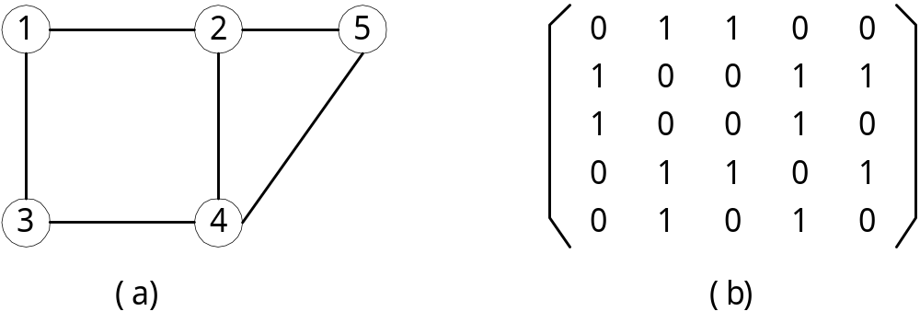
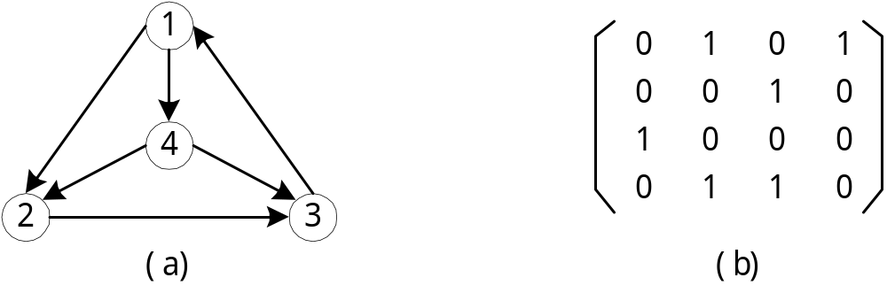
1 | 2 | 3 | 4 | 5
无向图及其邻接矩阵
1 | 2 | 3 | 4
有向图及其邻接矩阵

Slide 24
对于无向图，（v_{i}，v_{j}）和（v_{j}，v_{i}）表示同一条边，因此，在邻接矩阵中A_{ij}=A_{ji}。
无向图的邻接矩阵是（关于主对角线）对称矩阵，可用主对角线以上（或以下）的部分表示。
对有向图，弧<v_{i}，v_{j}>和< v_{j}，v_{i} >表示方向不同的两条弧，A_{ij}和A_{ji}表示不同的弧，所以有向图的邻接矩阵一般不具有对称性。
邻接矩阵表示法适合于以顶点为主的运算。
根据邻接矩阵很容易判定任意两个顶点之间是否有边相连，并容易求得各个顶点的度。

Slide 25
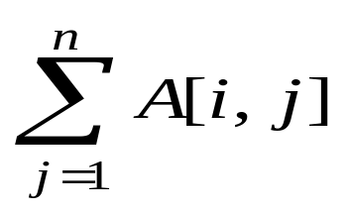
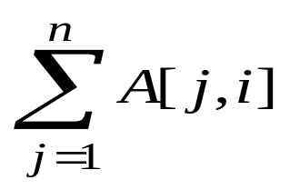
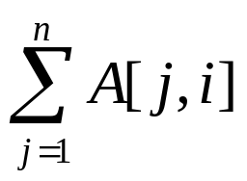
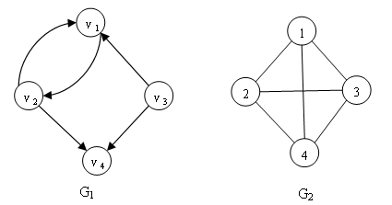
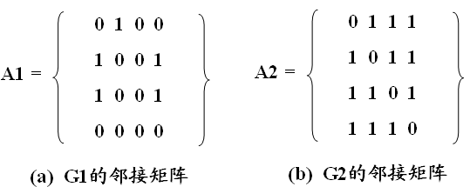
对于无向图，顶点v_{i}的度等于邻接矩阵第i行的元素之和或第i列元素之和，即：
TD（v_{i}）=
=
对于有向图，顶点v_{i}的出度OD (v_{i})等于邻接矩阵第i行元素之和；顶点v_{i}的入度ID (v_{i})等于邻接矩阵第i列元素之和，即 ：
OD (v_{i})=
ID (v_{i})=

Slide 26
建立图的邻接矩阵算法如下：
void CreateMGraph(MGraph *G)
{ int i, j, k; printf("请输入顶点数和边数(输入格式为:顶点数,边数):\n");
scanf("%d,%d",&(G->n),&(G->e)); /*输入顶点数和边数*/
printf(“请输入顶点信息(输入格式为: <回车>顶点号):\n");
for (i=0;i<G->n;i++) scanf("\n%c", &(G->vexs[i])); /*输入顶点信息，建立顶点表*/
for (i=0;i<G->n;i++)
for (j=0;j<G->n;j++)
G->edges[i][j]=0; /*初始化邻接矩阵*/
printf("请输入每条边对应的两个顶点的序号(输入格式为:i,j):\n");
for (k=0;k<G->e;k++)
{ scanf("%d,%d",&i,&j); /*输入e条边，建立邻接矩阵*/
G->edges[i][j]=1;
/*若此处加入G->edges[j][i]=1;，则为无向图的邻接矩阵存储建立*/
}
}

Slide 27
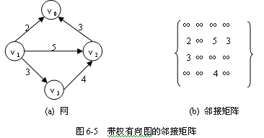
带权图的邻接矩阵，为了能够存储边的权值，对于n阶方阵数组edges，有如下性质：
W_{i,j}，若（ν_{i}，ν_{j}）或<ν_{i}，ν_{j}> ∈ E（G）
∞，其他
edges［ｉ］［ｊ］＝
邻接矩阵的优点是实现简单，但是它的空间复杂度是O(n²)。如果图是稠密的，则用邻接矩阵是合适的存储方法，但是如果图是稀疏的，那么这种表示代价就太大了，更好的方法是采用邻接表存储。

Slide 28

6.2 图的存储结构
6.2.2 邻接表
图的邻接表的存储结构是一种顺序分配和链式分配相结合的存储结构，包括两个部分，一部分是数组，一部分是链表图的链式存储结构。
1）以一个数组来存储图中所有的顶点信息，数组中每个元素表示图中一个顶点，在邻接表中又称作表头结点，表头结点的结构如图所示，vertex域用来存储顶点自身的信息，firstedge域是一个指针，指向一个链表（即与该顶点相关的边链表）。

Slide 29

对于无向图，第i个链表将图中与顶点ν_{i}相邻接的所有顶点链接起来，也就是链表中的每个结点表示了与顶点ν_{i}相关的边。
对于有向图的第i个链表有两种构造方式，一种是链接以顶点ν_{i} 为尾的所有结点；另外也可以链接以顶点ν_{i} 为头的所有结点。为了区别，以后者构造邻接表被称之为有向图的逆邻接表。
链表中的每个结点在邻接表中又称为表结点，具有相同的结构，如图所示。adjvex域称为顶点域，它存储了与顶点ν_{i}相邻接的顶点在顶点数组中的序号；next域称为链域，存储一个指针，它链接了与顶点ν_{i}相邻接的顶点的表结点；info是信息域，可以存储与边相关的一些信息，例如对于带权图可以存储边的权值。

Slide 30
图的邻接表的存储结构可以形式地描述如下：
typedef struct node /*表结点*/
{ int adjvex; /*邻接点域*/
struct node * next; /*指向下一个邻接点的指针域*/
/* int info； 若要表示边上信息，则应增加一个数据域info*/
}EdgeNode;
typedef struct vnode /*表头结点*/
{ VertexType vertex; /*顶点域*/
EdgeNode * firstedge; /*边表头指针*/
}VertexNode;
typedef struct
{ VertexNode adjlist[MaxVertexNum]; /*邻接表*/
int n, e; /*顶点数和边数*/
}ALGraph; /*ALGraph是以邻接表方式存储的图类型*/

Slide 31
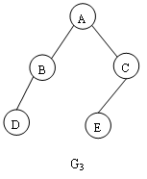
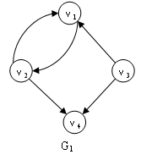
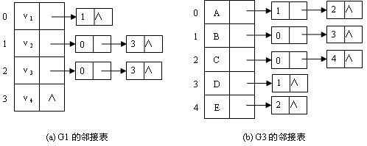

Slide 32
在无向图的邻接表中，顶点ν_{i}的度就是第i个链表中结点的个数。
在有向图的邻接表中，第i个链表的结点数仅是ν_{i}的出度，要求ν_{i}的入度，必须查遍n个链表才能得出；相反，在有向图的逆邻接表中，第i个链表的结点数是ν_{i}的入度，要求ν_{i}的出度，必须查遍n个链表才能得出。
在有向图的邻接表中，表结点的数目就是有向图中弧的数目。
在无向图的邻接表中，由于每条边会出现两次，所以无向图邻接表中表结点的数目是无向图中边的数目的二倍。

Slide 33
建立一个有向图的邻接表存储的算法
void CreateALGraph(ALGraph *G)
{ int i,j,k; EdgeNode * s;
printf("请输入顶点数和边数(输入格式为:顶点数,边数)：\n");
scanf("%d, %d", &(G->n), &(G->e)); /*读入顶点数和边数*/
printf(“\n请输入顶点信息(输入格式为: <回车>顶点号)：\n");
for (i = 0; i < G->n; i++) /*建立有n个顶点的顶点表*/
{ scanf(“\n%c", &(G->adjlist[i].vertex)); /*读入顶点信息*/
G->adjlist[i].firstedge = NULL; /*顶点的边表头指针设为空*/
}

Slide 34
printf(“\n请输入边的信息(输入格式为:i,j)：\n");
for (k=0; k<G->e; k++) /*建立边表*/
{ scanf("%d, %d", &i, &j); /*读入边<V_{i},V_{j}>的顶点对应序号*/
s = (EdgeNode*)malloc(sizeof(EdgeNode));
/*生成新边表结点s*/
s->adjvex = j; /*邻接点序号为j*/
s->next = G->adjlist[i].firstedge;
/*将新边表结点s用头插法插入到顶点V_{i} 的边表头部*/
G->adjlist[i].firstedge = s;
}
}

Slide 35
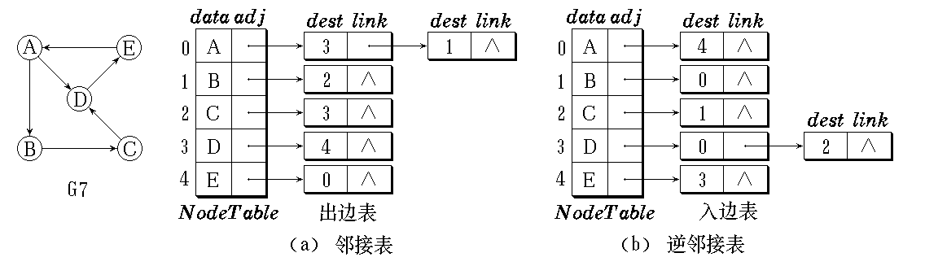
有向图的邻接表和逆邻接表
在有向图的邻接表中，第 i 个链表中结点的个数是顶点V_{i}的出度。
在有向图的逆邻接表中，第 i 个链表中结点的个数是顶点V_{i} 的入度。

Slide 36
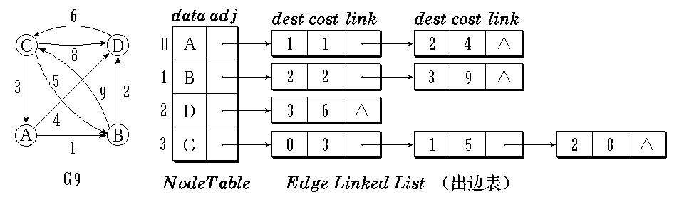
网络 (带权图) 的邻接表

Slide 37
若无向图中有n 个顶点、e条边，则它的邻接表需n个头结点和2e个表结点。显然，在边稀疏(e<<n(n-1)/2)的情况下，用邻接表表示图比邻接矩阵节省存储空间。
在邻接表上容易找到任一顶点的第一个邻接点和下一个邻接点，但要判定任意两个顶点（v_{i} 和v_{j}）之间是否有边或弧相连，则需搜索第i个或第j个链表，因此，不及邻接矩阵方便。
十字链表 (Orthogonal List)是有向图的另一种链式存储结构。是将有向图的邻接表和逆邻接表结合的一种链表。
邻接多重表是无向图的另一种链式存储结构。

Slide 38
6.3 图的遍历
给定一个图G=（V，E），从V（G）中的任意一个顶点ν出发，按照一定的搜索方法，依次访问G中的所有顶点，使每个顶点只被访问一次，这个过程叫做图的遍历。
为避免同一个顶点被访问多次，采用一个数组visited[]，用以标志顶点是否被访问过。如果顶点ν_{i}已访问过，则visited[i]=1，如果没被访问过，则visited[i]为初始值0。
图的遍历顺序有两种：深度优先搜索（DFS）和广度优先搜索（BFS）。对每种搜索顺序，访问各顶点的顺序也不是唯一的。

Slide 39
6.3.1 深度优先搜索（DFS）
1． 深度优先搜索思想
假定给定图G的初态是所有顶点均未被访问过，在G中任选一个顶点i作为遍历的初始点访问，则深度优先搜索递归调用包含以下操作：
（1）访问顶点i的未被访问的邻接点之一（顶点j）；
（2）将顶点j的visited数组元素值置1；
（3）搜索顶点j的未被访问的邻接点，若该邻接点存在，则访问该邻接点，将此邻接点作为新的顶点i开始重复（1）-（3）。

Slide 40
无向图的深度优先搜索遍历过程如下：
首先访问指定的起始顶点ν，由 v 出发，访问它的任一邻接顶点w₁；再从 w₁ 出发，访问与 w₁邻 接但还没有访问过的顶点 w₂；然后再从 w₂ 出发，重复上述过程，直至到达一个所有邻接点都已经被访问过的顶点为止。
接着，按刚才的访问顺序向前回溯一个顶点，看是否还有其它没有被访问的邻接顶点。如果有，则访问此顶点，之后再从此顶点出发，进行与前述类似的访问；如果没有，就再退回一步进行搜索。重复上述过程，直到已访问过的顶点都再没有未被访问的邻接点。
这时，若图中还有未被访问的顶点，则任选一个未被访问的顶点访问，然后重复上述搜索过程，直到图中全部顶点都被访问过为止。这里的搜索次序体现了优先向深度发展的趋势，故称为深度优先搜索（DFS）。

Slide 41
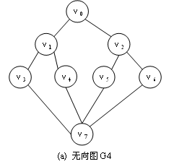
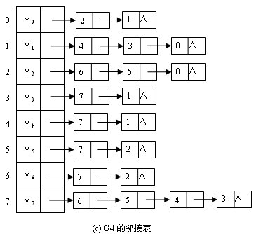
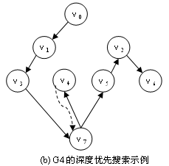
深度优先搜索序列为：v₀、v₁、v₃、v₇、v₄、v₅、v₂、v₆。
从v₀出发深度优先搜索的遍历序列为：
v₀、v₂、v₆、v₇、v₅、v₄、v₁、v₃。

Slide 42
深度优先搜索DFS(v₀)可描述为：
（1）访问v₀顶点；
（2）置 visited[v₀]=1；
（3）搜索v₀未被访问的邻接点w，若存在邻接点w，则DFS(w)。

Slide 43
算法6-3给出了对以邻接表为存储结构的整个图G进行深度优先遍历算法的C语言描述，算法6-4实现了以v_{i}为出发点对邻接表存储的图G进行DFS搜索。
void DFSTraverseAL(ALGraph *G) /*算法6-3 */
{ int i;
for (i=0; i<G->n; i++)
visited[i] = FALSE; /*标志向量初始化*/
for (i=0; i<G->n; i++) /*v_{i}未访问过，从v_{i}开始DFS搜索*/
if (!visited[i]) DFSAL(G, i);
}

Slide 44
void DFSAL(ALGraph *G, int i) /*算法6-4*/
{ EdgeNode *p;
printf("visit vertex:V%c\n", G->adjlist[i].vertex); /*访问顶点v_{i}*/
visited[i]=TRUE; /*标记v_{i}已访问*/
p=G->adjlist[i].firstedge; /*取v_{i}边表的头指针*/
while(p) /*依次搜索v_{i}的邻接点v_{j} */
{ if (!visited[p->adjvex])
/*若v_{j}尚未访问，则以v_{j}为出发点向纵深搜索*/
DFSAL(G,p->adjvex);
p=p->next; /*找v_{i}的下一个邻接点/
}
}
设无向图G有n个顶点、e条边，由于对邻接表中的每个顶点最多检测一次，共有2e个表结点，故完成搜索的时间复杂度为O(e)。

Slide 45
6.3.2 广度优先搜索（BFS）
1． 广度优先搜索思想
广度优先搜索遍历类似于树的按层次遍历。
广度优先搜索是从图的某个顶点v出发，在访问v之后，依次搜索访问v的各个未被访问过的邻接点w1，w2，…。然后顺序搜索访问w1的各未被访问过的邻接点，w2的各未被访问过的邻接点，…。即从v开始，由近至远，按层次依次访问与v有路径相通且路径长度分别为1，2，…的顶点，直至连通图中所有顶点都被访问一次。这时，若图中还有未被访问的顶点，则任选一个未被访问的顶点访问，然后重复上述搜索过程，直到图中全部顶点都被访问过为止。
广度优先搜索的顺序不是唯一的，例如6-14中的无向图G4为例。

Slide 46
0
1
1
0
0
0
0
0
1
0
0
1
1
0
0
0
1
0
0
0
0
1
1
0
0
1
0
0
0
0
0
1
0
1
0
0
0
0
0
1
0
0
1
0
0
0
0
1
0
0
1
0
0
0
0
1
0
0
0
1
1
1
1
0

Slide 47
1． 广度优先搜索思想
设图G的初态是所有顶点均未访问，在G 中任选一顶点i作为初始点，则广度优先搜索的基本思想是：
（1）从图中的某个顶点V出发，访问之；并将其访问标志置为已被访问，即visited[i]=1；
（2）依次访问顶点V的各个未被访问过的邻接 点，将V的全部邻接点都访问到；
（3）分别从这些邻接点出发，依次访问它们的未被访问过的邻接点，并使“先被访问的顶 点的邻接点”先于“后被访问的顶点的邻接
点”被访问，直到图中所有已被访问过的顶 点的邻接点都被访问到。
依此类推，直到图中所有顶点都被访问完为止 。

Slide 48
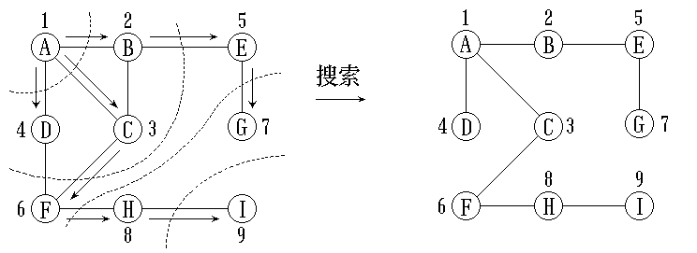
广度优先搜索在搜索访问一层时，需要记住已被访问的顶点，以便在访问下层顶点时，从已被访问的顶点出发搜索访问其邻接点。所以在广度优先搜索中需要设置一个队列Queue，使已被访问的顶点顺序由队尾进入队列。在搜索访问下层顶点时，先从队首取出一个已被访问的上层顶点，再从该顶点出发搜索访问它的各个邻接点。
广度优先搜索的示例
广度优先搜索过程 广度优先生成树

Slide 49
算法6-5 广度优先遍历以邻接矩阵存储的图G
void BFSTraverseAL(MGraph *G)
{ int i;
for (i=0; i<G->n; i++)
visited[i] = FALSE; /*标志向量初始化*/
for (i=0; i<G->n; i++)
if (!visited[i]) /* v_{i}未访问过，从v_{i}开始BFS搜索*/
BFSM(G, i);
}

Slide 50
算法6-6 以v_{k}为出发点，对邻接矩阵存储的图G进行BFS搜索
void BFSM(MGraph *G,int k)
{ int i, j; CirQueue *Q; InitQueue(Q);
printf("visit vertex:V%c\n", G->vexs[k]); /*访问原点v_{k}*/
visited[k] = TRUE; EnQueue(Q, k); /*原点v_{k}入队列*/
while (!QueueEmpty(Q))
{ i = DeQueue(Q); /*v_{i}出队列*/
for (j=0; j<G->n; j++) /*依次搜索v_{i}的邻接点v_{j}*/
if (G->edges[i][j]==1 && !visited[j]) /*若v_{j}未访问*/
{ printf("visit vertex:V%c\n", G->vexs[j]); /*访问v_{j} */
visited[j] = TRUE;
EnQueue(Q, j); /*访问过的v_{j}入队列*/
}
}
}
算法的时间复杂度为O(n²)。如果采用邻接表作为存储结构，所需时间复杂度为O(n+e)。

Slide 51
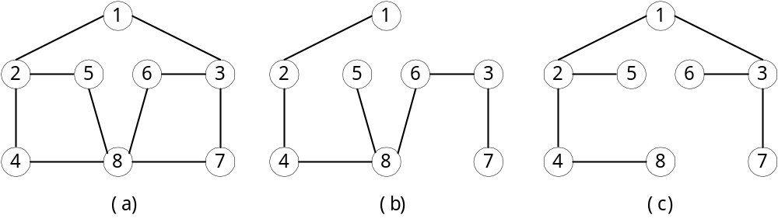
6.4 最小生成树
1. 生成树
在一个无向连通图G中，其所有顶点和遍历该图经过的所有边所构成的子图G′ 称做图G的生成树。一个图可以有多个生成树，从不同的顶点出发，采用不同的遍历顺序，遍历时所经过的边也就不同，例如图6-12的(b) 和(c) 为图6-12 (a) 的两棵生成树。其中 (b) 是通过DFS得到的，称为深度优先生成树；(c) 是通过BFS得到的，称为广度优先生成树。
图6-12 生成树

Slide 52
按照生成树的定义，n 个顶点的连通网络的生成树有 n 个顶点、n-1 条边。而所有包含n-1 条边及n个顶点的连通图都是无回路的树，所以生成树是连通图中的极小连通子图.
由于使用不同的遍历图的方法，可以得到不同的生成树；从不同的顶点出发，也可能得到不同的生成树。如深度优先生成树、广度优先生成树
在图论中，常常将树定义为一个无回路连通图。
对于一个带权的无向连通图，其每个生成树所有边上的权值之和可能不同，我们把所有边上权值之和最小的生成树称为图的最小生成树。求图的最小生成树有很多实际应用。例如，通讯线路铺设造价最优问题就是一个最小生成树问题。

Slide 53
假设把n个城市看作图的n个顶点，边表示两个城市之间的线路，每条边上的权值表示铺设该线路所需造价。铺设线路连接n个城市，但不形成回路，这实际上就是图的生成树，而以最少的线路铺设造价连接各个城市，即求线路铺设造价最优问题，实际上就是在图的生成树中选择权值之和最小的生成树。构造最小生成树的算法有很多，下面分别介绍克鲁斯卡尔(Kruskal)算法和普里姆(Prim)算法。
6.4.1 克鲁斯卡尔(Kruskal)算法
克鲁斯卡尔算法是一种按权值递增的次序选择合适的边来构造最小生成树的方法。

Slide 54
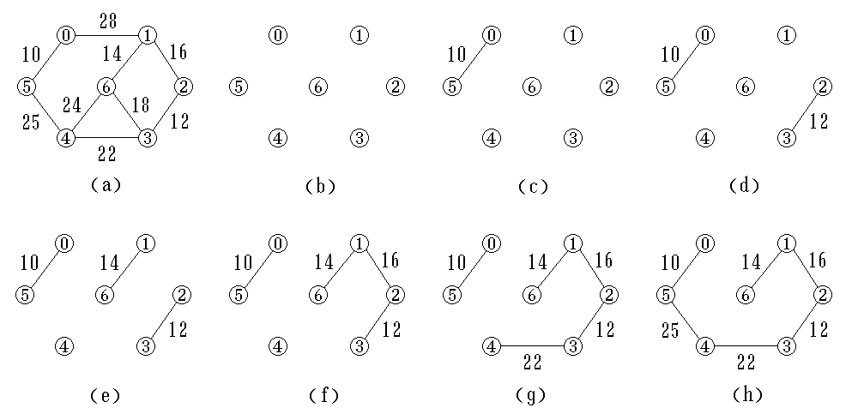
应用克鲁斯卡尔算法构造最小生成树的过程:

Slide 55
算法的基本思想： 假设G=（V，E）是一个具有n个顶点的带权无向连通图，T= (U，TE)是G的最小生成树，其中U是T的顶点集，TE是T的边集，则构造最小生成树的过程如下：
(1) 置U的初值等于V，TE的初值为空集；
(2) 按权值从小到大的顺序依次选取图G中的边，若选取的边未使生成树T形成回路，则加入TE；若选取的边使生成树T形成回路，则将其舍弃。循环执行(2)，直到TE中包含(n-1)条边为止。

Slide 56
为实现克鲁斯卡尔算法需要设置一维辅助数组E，按权值从小到大的顺序存放图的边，数组的下标取值从0到e-1（e为图G边的数目）。
假设数组E存放图G中的所有边，且边已按权值从小到大的顺序排列。n为图G的顶点个数，e为图G的边数。克鲁斯卡尔算法如下：
typedef struct
{ int vex1; //边的起始顶点
int vex2; //边的终止顶点
int weight; //边的权值
}Edge;

Slide 57
Void kruskal(Edge E[],int n,int e)
{ int i,j,m1,m2,sn1,sn2,k;
int vset[MAXV]; //用于记录顶点是否属于同一集合的辅助数组
for(i=0;i<n;i++) vset[i]=i; //初始化辅助数组
k=0; //表示当前构造最小生成树的第k条边，初值为0
for(j=0;j<e;j++) //生成的边数小于e时继续循环
{ ml=E[j].vex1;m2=E[j].vex2; //取一条边的两个邻接点
sn1=vset[m1];sn2=vset[m2]; //分别得到两个顶点所属的集合编号
if(sn1!=sn2) //两顶点分属于不同的集合，该边是最小生成树的一条边
{ printf(“(%d，%d)：％d＼n”,m1,m2,E[j].weight);
k++; //生成边数增l
if(k==n-1) break;
for(i=0;i<n;i++)
if (vset[i]==sn1)
vset[i]=sn2; //修改集合编号相同
}
}
}

Slide 58
如果给定带权无向连通图G有e条边，且边已经按权值递增的次序存放在数组E中，则用克鲁斯卡尔算法构造最小生成树的时间复杂度为O (eloge)。克鲁斯卡尔算法的时间复杂度与边数e有关，该算法适合于求边数较少的带权无向连通图的最小生成树。

Slide 59
6.4.2 普里姆(Prim)算法
普里姆算法的基本思想：普里姆算法是另一种构造最小生成树的算法，它是按逐个将顶点连通的方式来构造最小生成树的。
从连通网络 N = { V, E }中的某一顶点 u₀ 出发，选择与它关联的具有最小权值的边(u₀, v)，将其顶点加入到生成树的顶点集合U中。以后每一步从一个顶点在U中，而另一个顶点不在U中的各条边中选择权值最小的边(u, v),把该边加入到生成树的边集TE中，把它的顶点加入到集合U中。如此重复执行，直到网络中的所有顶点都加入到生成树顶点集合U中为止。

Slide 60
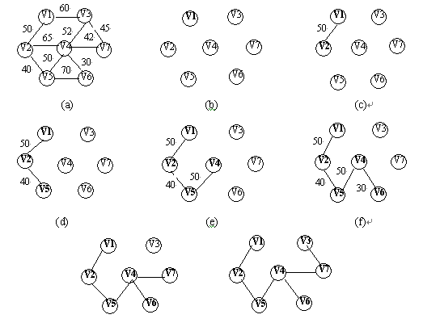
Prim算法构造最小生成树的过程示意

Slide 61
假设G=(V，E)是一个具有n个顶点的带权无向连通图，T(U，TE)是G的最小生成树，其中U是T的顶点集，TE是T的边集，则构造G的最小生成树T的步骤如下：
（1）初始状态，TE为空，U={v₀}，v₀∈V；
（2）在所有u∈U，v∈V-U的边(u，v) ∈E中找一条代价最小的边(u′，v′)并入TE，同时将v′并入U；
重复执行步骤（2）n-1次，直到U=V为止。

Slide 62
图采用邻接矩阵作为存储结构；
设置一个辅助数组closedge[ ]：
  lowcost域 存放生成树外顶点集合(V-U)中的各顶点到生成树内(U)各顶点的各边上的当前最小权值；
  adjvex域 记录生成树外顶点集合(V-U)各顶点距离树内集合(U)哪个顶点最近(即权值最小)。
ν₀
2
ν₁
struct{
int adjvex;
int lowcost;
}closedge[MAX_VERTEX_NUM];
4
1
3
10
ν₂
2
ν₃
7
ν₄
8
4
6
5
ν₅
1
ν₆

Slide 63
若选择从顶点v₀出发，即u = {v₀}，则辅助数组的两个域的初始状态为：
i closedge | 1 | 2 | 3 | 4 | 5 | 6
adjvex lowcost | 0 2 | 0 4 | 0 1 | ∞ | ∞ | ∞
然后反复做以下工作：
  在 closedge [i]中选择
  lowcost最小的边 I;
  用 k 标记它。则选中的权值最小的边为 (closedge[k].adjvex, G.vexs[k])，相应的权值为 closedge[k].lowcost。
  将 closedge[k]. lowcost改为 0, 表示它已加入生成树顶点集合。将边 (closedge[k].adjvex, G.vexs[k])加入生成树的边集合。

Slide 64
i closedge | 1 | 2 | 3 | 4 | 5 | 6 | U | V-U | k
adjvex lowcost | v₀ 2 | v₀ 4 | v₀ 1 | ∞ | ∞ | ∞ | {v₀} | {v₁,v₂,v₃,v₄,v₅,v₆} | 3
adjvex lowcost | v₀ 2 | v₃ 2 | 0 | v₃ 7 | v₃ 8 | v₃ 4 | {v₀,v₃} | {v₁,v₂,v₄,v₅,v₆} | 1
adjvex lowcost | 0 | v₃ 2 | 0 | v₃ 7 | v₃ 8 | v₃ 4 | {v₀,v₃,v₁} | {v₂,v₄,v₅,v₆} | 2
adjvex lowcost | 0 | 0 | 0 | v₃ 7 | v₂ 5 | v₃ 4 | {v₀,v₃,v_{1,}v₂} | { v₄,v₅,v₆} | 6
adjvex lowcost | 0 | 0 | 0 | v₆ 6 | v₆ 1 | 0 | {v₀,v₃,v_{1,}v₂,v₆} | { v₄,v₅ } | 5
adjvex lowcost | 0 | 0 | 0 | v₆ 6 | 0 | 0 | {v₀,v₃,v_{1,}v₂,v₆,v₅ } | { v₄ } | 4
adjvex lowcost | 0 | 0 | 0 | 0 | 0 | 0 | {v₀,v₃,v_{1,}v₂,v₆,v₅,v₄} | { } | 4

Slide 65
以邻接矩阵为存储结构构造最小生成树的普里姆算法
struct{
int adjvex;
int lowcost;
}closedge[MAXVERTEXNUM];
void Prim(MGraph G,int v)
{ /*G为图的邻接矩阵存储，v是第一个进入集合U中的顶点的序号*/
int k,j,i,minCost;
closedge[v].lowcost=0;
for (j=0;j<G.n;j++) /*初始化closedge数组*/
if (j!=v)
{
closedge[j].adjvex=v;
closedge[j].lowcost=G.edges[v][j];
}

Slide 66
for (i=1;i<G.n;i++) /*依次将顶点加入到集合U中*/
{
for(j=0;j<G.n;j++) /*定位第一个没有加入到U中的顶点*/
if(closedge[j].lowcost!=0)
{
k=j;
break;
}
/*定位V-U集合中lowcost值最小的顶点*/
minCost=closedge[k].lowcost;
for (j=0;j<G.n;j++) /*查找权值最小的边*/
if (closedge[j].lowcost <minCost && closedge[j].lowcost!=0)
{
minCost=closedge[j].lowcost;
k=j;
}

Slide 67
/*输出新加入到树中的边*/
printf("(%c,%c)\n",closedge[k].adjvex,G.vexs[k]);
closedge[k].lowcost=0; /*将该顶点加入到集合U*/
for (j=0;j<G.n;j++) /*更新closedge数组的内容*/
if (G. edges[k][j]<closedge[j].lowcost)
{
closedge[j].adjvex=G.vexs[k];
closedge[j].lowcost=G.edges[k][j];
}
} /*for循环执行完毕，所有顶点均加入最小生成树*/
} /*算法结束*/

Slide 68
普里姆算法中的第二个for循环语句频度为n-1，其中包含的两个内循环频度也都为n-1，因此普里姆算法的时间复杂度为O(n²)。普里姆算法的时间复杂度与边数e无关，该算法更适合于求边数较多的带权无向连通图的最小生成树。

Slide 69
6.5 最短路径
交通网络中常常提出这样的问题：从甲地到乙地之间是否有公路连通? 在有多条通路的情况下，哪一条路最短?
交通网络可用带权图来表示。顶点表示城市名称，边表示两个城市有路连通，边上权值可表示两城市之间的距离、交通费或途中所花费的时间等。求两个顶点之间的最短路径，不是指路径上边数之和最少，而是指路径上各边的权值之和最小。
另外，若两个顶点之间没有边，则认为两个顶点无通路，但有可能有间接通路(从其它顶点达到)。
路径上的开始顶点(出发点)称为源点，路径上的最后一个顶点称为终点，并假定讨论的权值不能为负数。

Slide 70
最短路径：
如果从图中某一顶点(称为源点)到达另一顶点(称为终点)的路径可能不止一条，如何找到一条路径使得沿此路径上各边上的权值总和达到最小。
对于带权的图，通常把一条路径上所经过边或弧上的权值之和定义为该路径的路径长度。从一个顶点到另一个顶点可能存在着多条路径，把路径长度最短的那条路径称为最短路径，其路径长度称为最短路径长度。无权图实际上是有权图的一种特例，我们可以把无权图的每条边或弧的权值看成是l，每条路径上所经过的边或弧数即为路径长度。

Slide 71
边上权值非负情形的单源最短路径问题
  — Dijkstra算法(迪杰斯特拉算法)
  所有顶点之间的最短路径
  — Floyd算法（弗洛伊德算法）

Slide 72
边上权值非负情形的单源最短路径问题
  给定一个带权有向图G与源点v，求从v到G中其它顶点的最短路径。限定各边上的权值大于或等于0。
为求得这些最短路径，Dijkstra提出按路径长度的递增产生各顶点的最短路径算法。

Slide 73
算法的基本思想是:设置并逐步扩充一个集合S，存放已求出其最短路径的顶点，则尚未确定最短路径的顶点集合是V-S，其中V为网中所有顶点集合。按最短路径长度递增的顺序逐个以V-S中的顶点加到S中，直到S中包含全部顶点，而V-S为空。

Slide 74
具体做法是:引入一个辅助向量dist[ ]，它的某一分量dist[i]，表示当前求出的从源点v₀到v_{i}的最短路径的长度。这个路径长度不一定是真正的最短路径长度。
dist[ ]向量的初始值：dist[0]对应的值为0，对于W中顶点，若图中有弧<v₀，v_{j}>，则dist[j]即为此弧权值，否则为∞(一个很大的数)。
过程：设源点为v₀，则S中只包含顶点v0，令W=V－S，则W中包含除v₀外图中所有顶点。然后每次从W中的顶点中选一个其dist值为最小的顶点vm加入到S中，此时dist[m]即为v₀到v_{m}的最短路径长度。每往S中加入一个顶点v_{m}，就要对W中剩余的各个顶点的dist值进行一次修改，若以加进的v_{m}做中间顶点，使dist[m]+cost<v_{m}，v_{j}>的值小于dist[j]值，则用dist[m]+ cost<v_{m}，v_{j}>代替原来dist[j]的值。重复上述过程，直到S中包含了图中所有顶点为止，此时dist向量的值就是v₀到图中各顶点的最短路径长度。

Slide 75
ν₀
3
5
30
ν₁
20
ν₄
8
10
25
12
ν₂
4
ν₃
图6-19带权有向图G6
依次求得v0到图的其余各顶点的最短路径如下：
v0→v1：最短路径为（v0，v1），最短路径长度为3；
v0→v3：最短路径为（v0，v1，v3），最短路径长度为11；
v0→v2：最短路径为（v0，v1，v3，v2），最短路径长度为15；
v0→v4：最短路径为（v0，v1，v3，v4），最短路径长度为23。

Slide 76
ν₀
ν₀
ν₀
3
30
3
30
3
ν₁
ν₄
ν₁
ν₄
ν₄
∞
ν₁
∞
8
8
25
12
ν₂
ν₃
ν₂
ν₃
ν₂
4
ν₃
(a) 源点v0到其它顶点的初始距离
(b) 第一次求得的结果
(c) 第二次求得的结果
ν₀
ν₀
3
3
ν₁
ν₄
ν₁
ν₄
8
8
12
12
ν₂
4
ν₃
ν₂
4
ν₃
(d) 第三次求得的结果
(e) 第四次求得的结果
图6-16 Dijkstra算法求最短路径过程及结果

Slide 77
终点 |  | 从v₀到各终点的dist值和最短路径求解过程
 |  | i=1 | i=2 | i=3 | i=4
v₁ | dist path | 3 v₀，v₁
v₂ | dist path | ∞ | 28 v₀，v₁，v₂ | 15 v₀，v₁，v₃，v₂
v₃ | dist path | ∞ | 11 v₀，v₁，v₃
v₄ | dist path | 30 v₀，v₄ | 30 v₀，v₄ | 23 v₀，v₁，v₃，v₄ | 23 v₀，v₁，v₃，v₄
v_{k} |  | v₁ | v₃ | v₂ | v₄
S |  | v₀，v₁ | v₀，v₁，v₃ | v₀，v₁，v₃，v₂ | v₀，v₁，v₃，v₂，v₄

Slide 78
为了能够保存各最短路径，设立辅助数组path[ ]，图中每个顶点对应path数组相应位置上的一个值，path[i]最终存储v₀到v_{i}的最短路径上v_{i}的前一个顶点的编号。当要输出v₀到v_{i}的最短路径时，通过path[i]向前回推直到v₀为止，就可以找出从v₀到顶点v_{i}的最短路径。

Slide 79
以邻接矩阵为存储结构的Dijkstra算法(求单源最短路径)
#define INF 32767 /*INF表示∞*/
void dijkstra(MGraph *G,int v)
/*G为指向图的邻接矩阵的指针，v是源点的序号*/
{
int dist[MaxVertexNum],path[MaxVertexNum];
int s[MaxVertexNum]; /*S数组用来标记已经找到最短路径的顶点*/
int mindis;
int i,j,k;
for(i=0;i<G->n;i++)
{
dist[i]=G->edges[v][i]; /*距离初始化*/
s[i]=0; /*s数组初始化，0表示未找到最短路径*/
if(G->edges[v][i]<INF) /*路径初始化*/
path[i]=v;
else
path[i]=-1;
}

Slide 80
s[v]=1; /*源点v放入S中*/
for(i=0;i<G->n;i++) /*求出v到其余所有顶点的最短路径*/
{
mindis=INF;
k=v;
for(j=0;j<G->n;j++) /*从V-S中选取具有最小距离的顶点v k*/
{
if(s[j]==0 && dist[j]<mindis)
{
k=j;
mindis=dist[j];
}
}

Slide 81
s[k]=1; /*将顶点k加入S中*/
for(j=0;j<G->n;j++) /*修改V-S中顶点的距离dist[j]*/
{
if(s[j]==0 && G->edges[k][j]<INF
&& dist[k]+G->edges[k][j]<dist[j])
{
dist[j]=dist[k]+G->edges[k][j];
path[j]=k;
}
}
} /*所有顶点均加入S*/
dispath(dist, path, s, G->n, v); /*输出最短路径*/
}

Slide 82
输出最短路径的算法
void dispath(int dist[ ],int path[ ],int s[ ],int n,int v)
{
int i,k;
for(i=0;i<n;i++)
if(s[i]= =1) /*S中顶点*/
{
k=i;
printf("v%d 到 v%d的最短路径为:", v,i);
while(k!=v)
{
printf("v%d<-",k);
k=path[k];
}
printf("v%d 路径长度为:%d\n”,v,dist[i]);
}
else
printf("v%d<-v%d不存在路径\n",i,v);
}

Slide 83
在狄克斯特拉算法中，求一条最短路径所花费的时间：从V-S中选取具有最小距离的顶点v _{k}花费时间O(n)；修改V-S中顶点的距离花费时间O(n)；输出最短路径花费时间O(n)。因此求出n-1条最短路径的时间复杂度为O(n²)。

Slide 84
6.5.2 每对顶点之间的最短路径
顶点对之间的最短路径是指：对于给定的有向网G=(V,E),要对G中任意一对顶点有序对V、W(V≠W),找出V到W的最短距离和W到V的最短距离。
解决此问题的一个有效方法是:轮流以每一个顶点为源点,重复执行迪杰斯特拉算法n次,即可求得每一对顶点之间的最短路径,总的时间复杂度为O(n³)。
弗洛伊德提出了另外一个求图中任意两顶点之间最短路径的算法，虽然其时间复杂度也是 O(n³)，但其算法的形式更简单，易于理解和编程。

Slide 85
弗洛伊德算法仍然使用前面定义的图的邻接矩阵edges[n+1][n+1]来存储带权有向图。算法的基本思想是:设置一个n * n的矩阵A^{(k)}，其中除对角线的元素都等于0外，其它元素a^{(k)}[i][j]表示顶点i到顶点j的路径长度，K表示运算步骤。开始时，以任意两个顶点之间的有向边的权值作为路径长度，没有有向边时，路径长度为∞，当K=0时, A ⁽⁰⁾[i][j]=edges[i][j]
以后逐步尝试在原路径中加入其它顶点作为中间顶点，如果增加中间顶点后，得到的路径比原来的路径长度减少了，则以此新路径代替原路径，修改矩阵元素。具体做法为：

Slide 86
第一步，让所有边上加入中间顶点1，取A[i][j]与A[i][1]+A[1][j]中较小的值作A[i][j]的值，完成后得到A⁽¹⁾，
第二步，让所有边上加入中间顶点2，取A[i][j]与A[i][2]+A[2][j]中较小的值，完成后得到A⁽²⁾…，如此进行下去，当第n步完成后，得到A^{(n)}，A^{(n)}即为我们所求结果,A^{(n)}[i][j]表示顶点i到顶点j的最短距离。
因此，弗洛伊德算法可以描述为:
A⁽⁰⁾[i][j]=edges[i][j]; //edges为图的邻接矩阵
A^{(k)}[i][j]=min{A^{(k-1)} [i][j],A^{(k-1)} [i][k]+A^{(k-1)} [k][j]}
其中 k=1,2,…,n

Slide 87
Floyd算法的基本思想：
定义一个n阶方阵序列：
D⁽⁻¹⁾, D⁽⁰⁾, …, D^{(n-1)}.
其中 D⁽⁻¹⁾ [i][j] = G.arcs[i][j]；
D^{(k)} [i][j] = min { D^{(k-1)}[i][j]，
D^{(k-1)}[i][k] + D^{(k-1)}[k][j] }, k = 0,1,…, n-1
D⁽⁰⁾ [i][j]是从顶点v_{i} 到v_{j} , 中间顶点是v₀的最短路径的长度,
D^{(k)} [i][j]是从顶点v_{i} 到v_{j} , 中间顶点的序号不大于k的最短路径长度,
D^{(n-1)}[i][j]是从顶点v_{i} 到v_{j} 的最短路径长度。

Slide 88
例
6
0 4 11
6 0 2
3 ∝ 0
AB AC
初始：
路径：
A
4
B
BA BC
11
CA
3
2
C
0 4 11
6 0 2
3 7 0
AB AC
加入A：
路径：
BA BC
CA CAB
0 4 6
6 0 2
3 7 0
AB ABC
加入B：
路径：
BA BC
CA CAB
0 4 6
5 0 2
3 7 0
AB ABC
加入C：
路径：
BCA BC
CA CAB

Slide 89
Floyd算法允许图中有带负权值的边，但不许有包含带负权值的边组成的回路。
本章给出的求解最短路径的算法不仅适用于带权有向图，对带权无向图也可以适用。因为带权无向图可以看作是有往返二重边的有向图，只要在顶点v_{i} 与v_{j} 之间存在无向边(v_{i} , v_{j} )，就可以看成是在这两个顶点之间存在权值相同的两条有向边< v_{i} , v_{j} >和< v_{j} , v_{i} >。

Slide 90
求以邻接矩阵为存储结构，求各顶点的最短路径的Floyd算法
#define INF 32767 /*INF表示∞*/
void floyd(MGraph *G)
{ int A[MaxVertexNum][ MaxVertexNum],P[MaxVertexNum][ MaxVertexNum];
int i,j,k;
for(i=0;i<G->n;i++) /*赋值A(-1)[i][j]和P(-1)[i][j]*/
for(j=0;j<G->n;j++)
{ A[i][j]=G->edges[i][j];
P[i][j]=-1;
}
for(k=0;k<G->n;k++) /*向v_{i}与v_{j}之间重复n次加入中间顶点v_{k}*/
for(i=0;i<G->n;i++)
for(j=0;j<G->n;j++) /*求 min{ A^{(k-1)} [i][j]，A^{(k-1)} [i][k]+A^{(k-1)} [k][j] }*/
if(A[i][j]>(A[i][k]+A[k][j]))
{
A[i][j]=A[i][k]+A[k][j];
P[i][j]=k;
}
dispath(A, P, G->n); /*输出最短路径*/
}

Slide 91
递归输出从顶点vi到vj的最短路径的算法
void ppath(int P[][MaxVertexNum],int i,int j)
{
int k;
k=P[i][j];
if(k==-1) /*path[i][j]=-1时,顶点vi和vj之间无中间顶点*/
{
printf("%d ,",i);
printf("%d",j);
}
else
{
ppath(P, i, k);
printf("%d,",k);
ppath(P, k, j);
}
}

Slide 92
输出最短路径的算法如算法
void dispath(int A[][MaxVertexNum],int P[][MaxVertexNum],int n)
{
int i,j;
for(i=0;i<n;i++)
for(j=0;j<n;j++)
{
if(A[i][j]==INF)
if(i!=j)
printf("从顶点%d到顶点%d没有路径\n",i,j);
else
{
printf("从顶点%d到顶点%d路径为:",i,j);
ppath(P,i,j);
printf("路径长度为:%d\n",A[i][j]);
}
}
}

Slide 93
6.6 拓扑排序
1.拓扑排序
通常我们把计划、施工过程、生产流程、程序流程等都当成一个工程，一个大的工程常常被划分成许多较小的子工程，这些子工程称为活动。这些活动完成时，整个工程也就完成了。
例如，计算机专业学生的课程开设可看成是一个工程，每一门课程就是工程中的活动，图6-24给出了若干门所开设的课程，其中有些课程的开设有先后关系，有些则没有先后关系，有先后关系的课程必须按先后关系开设，如开设数据结构课程之前必须先学完程序设计基础及离散数学，而开设离散数学则必须先并行学完高等数学、程序设计基础课程。

Slide 94
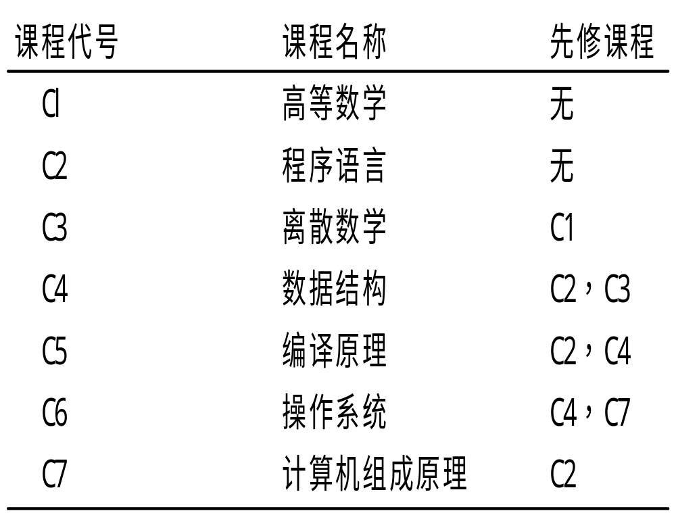
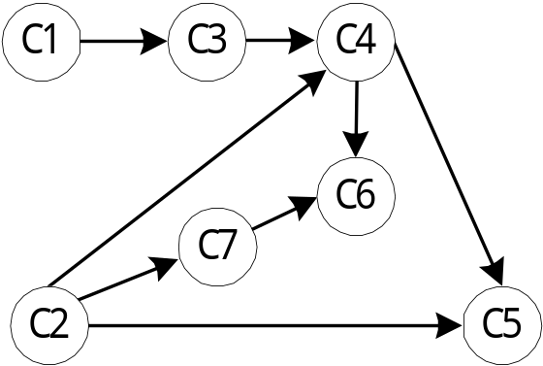
在图6-20中，我们用一种有向图来表示课程开设，在这种有向图中，顶点表示活动，有向边表示活动的优先关系，这有向图叫做顶点表示活动的网络(Activity On Vertex)简称为AOV网。
图6-13 课程名称及相应的课程安排次序
图6-24 课程安排的AOV网

Slide 95
AOV网——Activity On Vertex Network
  用顶点表示活动，用弧表示活动间 的优先关系的有向图，称为顶点表 示活动的网。
  AOV 网中不能有回路
拓扑排序：
假设G=(V，E)是一个具有n个顶点的有向图，V中顶点序列v_{l}，v₂，…，v_{n}称做一个拓扑序列(Topological Order)，当且仅当该顶点序列满足下列条件：若在有向图G中存在从顶点v_{i}到v_{j}的一条路径，则在顶点序列中顶点v_{i}必须排在顶点v_{j}之前。通常，在AOV网中，将所有活动排列成一个拓扑序列的过程叫做拓扑排序(Topological Sort)。

Slide 96
由于AOV网中有些活动之间没有次序要求，它们在拓扑序列的位置可以是任意的，因此拓扑排序的结果不唯一。
在AOV网中不应该出现有向环。因为环的存在意味着某项活动将以自己为先决条件，显然无法形成拓扑序列。
判定网中是否存在环的方法：对有向图构造其顶点的拓扑有序序列，若网中所有顶点都出现在它的拓扑有序序列中，则该AOV网中一定不存在环。

Slide 97
进行拓扑排序的方法：
输入AOV网络。令 n 为顶点个数。
  1) 在AOV网络中选一个没有直接前驱的顶点, 并输出之;
  2) 从图中删去该顶点, 同时删去所有它发出的有向边;
重复以上 1、2 步, 直到全部顶点均已输出，拓扑有序序列形成，拓扑排序完成；或图中还有未输出的顶点，但已跳出处理循环。这说明图中还剩下一些顶点，它们都有直接前驱，再也找不到没有前驱的顶点了。这时AOV网络中必定存在有向环。

Slide 98
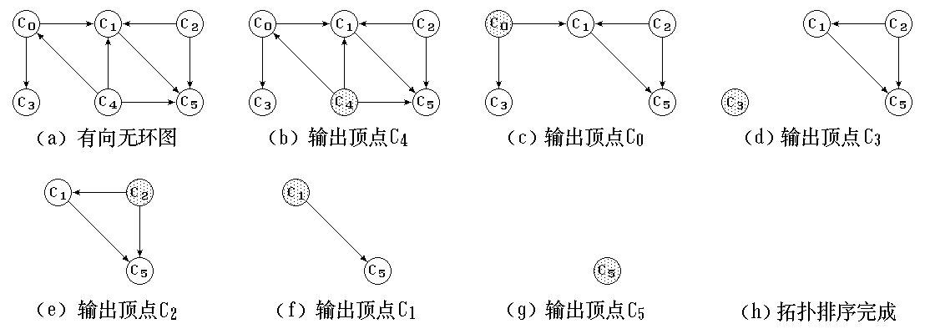
最后得到的拓扑有序序列为 C₄ , C₀ , C₃ , C₂ , C₁ , C₅ 。它满足图中给出的所有前驱和后继关系，对于本来没有这种关系的顶点，如C₄和C₂，也排出了先后次序关系。

Slide 99
在实现拓扑排序的算法中，采用邻接表作为有向图的存储结构，每个顶点设置一个单链表，每个单链表有一个表头结点，在表头结点中增加一个存放顶点入度的域count，这些表头结点构成一个数组，表头结点定义如下：
typedef struct //表头结点
{ Vertex data; //顶点信息
int count; //存放顶点入度
ArcNode *firstarc; //指向第一条弧
}Vnode;
在执行拓扑排序的过程中，当某个顶点的入度为零(没有前驱顶点)时，就将此顶点输出，同时将该顶点的所有后继顶点的入度减1，相当于删除所有以该顶点为尾的弧。为了避免重复检测顶点的入度是否为零，需要设立一个栈来存放入度为零的顶点。执行拓扑排序的算法如下：

Slide 100
void topsort(VNode adj[],int n)
{ int i,j;
int stack[MAXV],top=0; //栈stack的指针为top
ArcNode *p;
for(i=0;i<n;i++)
if(adj[i].count==0) //建入度为0的顶点栈
{ top++;
stack[top]=i;
}
while(top>0) //栈不为空
{ i=stack[top];
top--; //顶点v_{i}出栈
printf(“％d”,i); //输出v_{i}
p=adj[i].firstarc; //指向以v_{i}为弧尾的第一条弧

Slide 101
while(p!=NULL)
{ j=p->adjvex; //以v_{i}为弧尾的弧的另一顶点v_{j}
adj[j].count--; //顶点v_{j}的入度减1
if(adj[j].count==0) //入度为0的相邻顶点入栈
{ top++;
stack[top]=j;
}
p=p->nextarc; //指向以v_{i}为弧尾的下一条弧
}
}
}
可见，对于有n个顶点和e条边的有向图而言，for循环中建立入度为0的顶点栈时间为O（n）；若在拓扑排序过程中不出现有向环，则每个顶点出栈、入栈和入度减1的操作在while(top>0)循环语句中均执行e次，因此拓扑排序总的时间花费为O (n+e)。

Slide 102
6.7 关键路径
如果在无有向环的带权有向图中
  用有向边表示一个工程中的各项活动(Activity)
  用边上的权值表示活动的持续时间(Duration)
  用顶点表示事件(Event)
则这样的有向图叫做用边表示活动的网络，简称AOE (Activity On Edges)网络。
AOE网是一个带权的有向无环图。
AOE网络在某些工程估算方面非常有用。例如，可以使人们了解：
(1) 完成整个工程至少需要多少时间(假设网络中没有环)?
(2) 为缩短完成工程所需的时间, 应当加快哪些活动?

Slide 103
在AOE网络中, 有些活动顺序进行，有些活动并行进行。
从源点到各个顶点，从源点到汇点的有向路径可能不止一条。这些路径的长度也可能不同。完成不同路径的活动所需的时间虽然不同，但只有各条路径上所有活动都完成了，整个工程才算完成。
因此，完成整个工程所需的时间取决于从源点到汇点的最长路径长度，即在这条路径上所有活动的持续时间之和。这条路径长度最长的路径就叫做关键路径(Critical Path)。

Slide 104
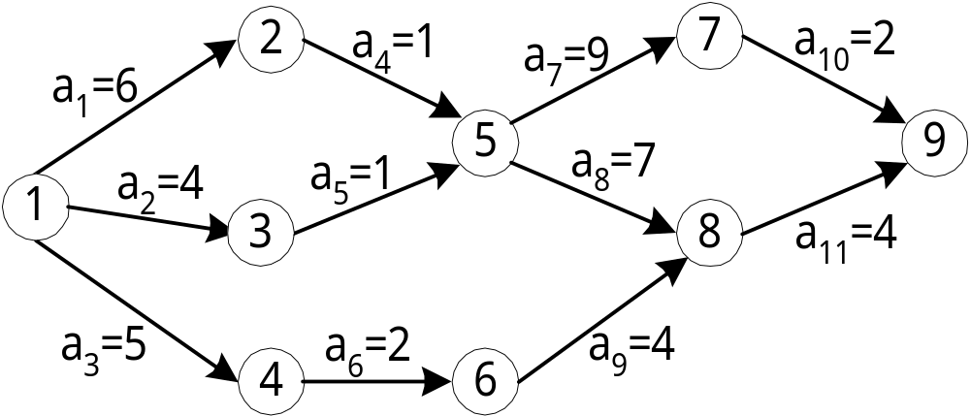
图6-22就是一个AOE网，该网中有11个活动和9个事件。每个事件表示在它之前的活动已经完成，在它之后的活动可以开始。如事件v₅表示a₄和a₅活动已经完成，a₇和a₈活动可以开始。每个弧上的权值表示完成相应活动所需要的时间，如完成活动a₁需要6天，a₈需要7天。
图6-22 AOE网

Slide 105
AOE网常用于表示工程的计划或进度。由于实际工程只有一个开始点和一个结束点，因此AOE网存在唯一的入度为0的开始点（又称源点）和唯一的出度为0的结束点（又称汇点），例如图6-22的AOE网从事件v₁开始，以事件v₉结束。
同时AOE网应当是无环的。

Slide 106
定义几个与计算关键活动有关的量：
事件V_{i} 的最早可能开始时间Ve(i) :是从源点V₀ 到顶点V_{i} 的最长路径长度。
事件V_{i} 的最迟允许开始时间Vl[i] : 是在保证汇点V_{n-1} 在Ve[n-1] 时刻完成的前提下，事件V_{i} 的允许的最迟开始时间。
活动a_{k} 的最早可能开始时间 e[k]: 设活动a_{k} 在边< V_{i} , V_{j} >上，则e[k]是从源点V₀到顶点V_{i} 的最长路径长度。因此, e[k] = Ve[i]。
活动a_{k} 的最迟允许开始时间 l[k]: l[k]是在不会引起时间延误的前提下，该活动允许的最迟开始时间。
l[k] = Vl[j] - dur(<i, j>)。
其中，dur(<i, j>)是完成a_{k} 所需的时间。

Slide 107
时间余量 l[k] - e[k]
表示活动a_{k} 的最早可能开始时间和最迟允许开始时间的时间余量。l[k] == e[k]表示活动a_{k} 是没有时间余量的关键活动。
为找出关键活动, 需要求各个活动的 e[k] 与 l[k]，以判别是否 l[k] == e[k].
为求得e[k]与 l[k]，需要先求得从源点V₀到各个顶点V_{i} 的 Ve[i] 和 Vl[i]。

Slide 108
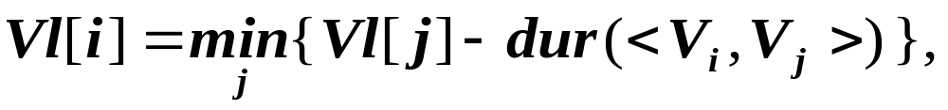
  从Ve[0] = 0开始，向前递推
  < V_{j}, V_{i} > ∈ S2, i = 1, 2, …, n-1
  其中, S2是所有指向顶点V_{i} 的有向边< V_{j} , V_{i} >的集合。
  从Vl[n-1] = Ve[n-1]开始，反向递推
  < V_{i}, V_{j} > ∈ S1, i = n-2, n-3, …, 0
  其中, S1是所有从顶点V_{i} 发出的有向边< V_{i} , V_{j} >的集合。
这两个递推公式的计算必须分别在拓扑有序及逆拓扑有序的前提下进行。

Slide 109
设活动a_{k} (k = 1, 2, …, e)在带权有向边< V_{i} , V_{j} > 上, 它的持续时间用dur (<V_{i} , V_{j} >) 表示，则有
e[k] = Ve[i]；
l[k] = Vl[j] - dur(<V_{i} , V_{j} >)；k = 1, 2, …, e。这样就得到计算关键路径的算法。
计算关键路径时，可以一边进行拓扑排序一边计算各顶点的Ve[i]。为了简化算法，假定在求关键路径之前已经对各顶点实现了拓扑排序，并按拓扑有序的顺序对各顶点重新进行了编号。算法在求Ve[i], i=0, 1, …, n-1时按拓扑有序的顺序计算，在求Vl[i], i=n-1, n-2, …, 0时按逆拓扑有序的顺序计算。

Slide 110
  求关键路径步骤:
    求Ve(i)
    求Vl(j)
    求e(i)
    求l(i)
    计算l(i)-e(i)
2
7
a₁₀=2
a₁=6
a₄=1
a₇=9
1
9
a₂=4
5
a₈=7
a₅=1
a₁₁=4
3
8
a₃=5
a₉=4
a₆=2
4
6
活动 e l l-e
a₁
a₂
a₃
a₄
a₅
a₆
a₇
a₈
a₉
a₁₀
a₁₁
0
0
0
✓
✓
✓
✓
✓
✓
顶点 Ve Vl
0
2
2
V₁
V₂
V₃
V₄
V₅
V₆
V₇
V₈
V₉
0
6
4
5
7
7
16
14
18
0
6
6
8
7
10
16
14
18
0
3
3
6
6
0
4
6
2
5
8
3
7
7
0
7
7
0
7
10
3
16
16
0
14
14
0

Slide 111
2
7
a₁₀=2
a₄=1
a₁=6
a₇=9
9
1
5
a₈=7
8
a₁₁=4
图7.25 关键路径

Slide 112
利用关键路径法求AOE网的各关键活动
void CriticalPath (ALGraph G) {
int i, j, k, e, l;
int *Ve,*Vl;
ArcNode *p;
Ve = new int[G.vexnum];
Vl = new int[G.vexnum];
for ( i = 0; i < G.vexnum; i++ ) Ve[i] = 0;
for ( i = 0; i < G.vexnum; i++ ) {
ArcNode *p = G.vertices[i].firstarc;
while ( p != NULL ) {
k = p->adjvex;
if (Ve[i] + p->info > Ve[k])
Ve[k] = Ve[i] + p->info;
p = p->nextarc;
}
}

Slide 113
for ( i = 0; i < G.vexnum; i++ )
Vl[i] = Ve[G.vexnum-1];
for ( i = G.vexnum-2; i; i-- ) {
p = G.vertices[i].firstarc;
while ( p != NULL ) {
k = p->adjvex;
if ( Vl[k] - p->info < Vl[i])
Vl[i] = Vl[k] - p->info;
p = p->nextarc;
}
}

Slide 114
for ( i = 0; i < G.vexnum; i++ ) {
p = G.vertices[i].firstarc;
while ( p != NULL ) {
k = p->adjvex;
e = Ve[i]; l = Vl[k] - p->info;
char tag= (e = = l) ? '*' : ' '; printf("(%c,%c),e=%d,l=%d,%c\n",G.vertices[i].data,G.vertices[k].data,e,l,tag);
p = p->nextarc;
}
}
}
在拓扑排序求Ve[i]和逆拓扑有序求Vl[i]时, 所需时间为O(n+e), 求各个活动的e[k]和l[k]时所需时间为O(e), 总 共花费时间仍然是O(n+e)。

Slide 115
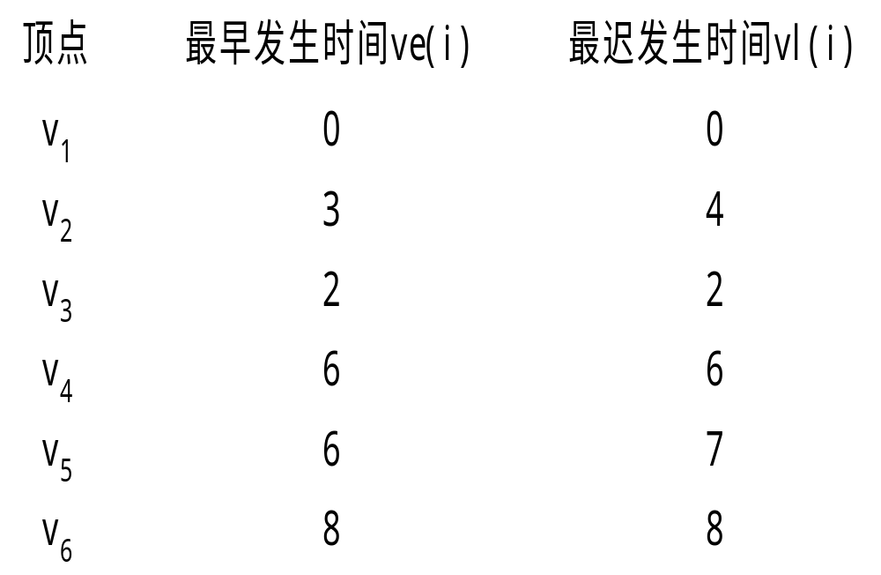
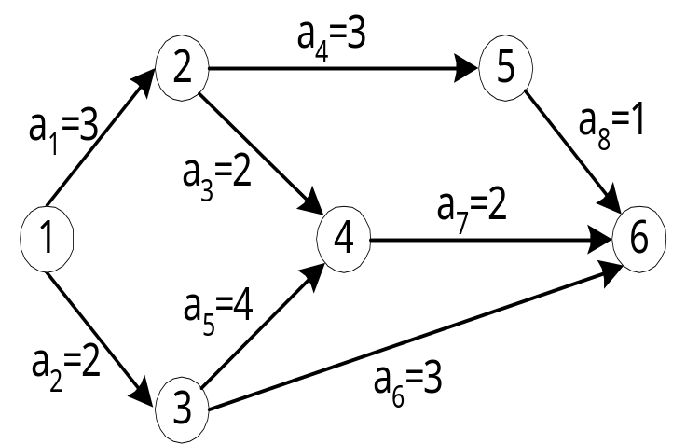
图6-29是一个具有8个活动和6个事件的AOE网，试求其关键路径。
【解】由ve (i)和vl (i)的递推公式，依次求出所有事件的最早发生时间ve (i)和最迟发生时间vl (i)，如下：
图6-29 AOE网

Slide 116
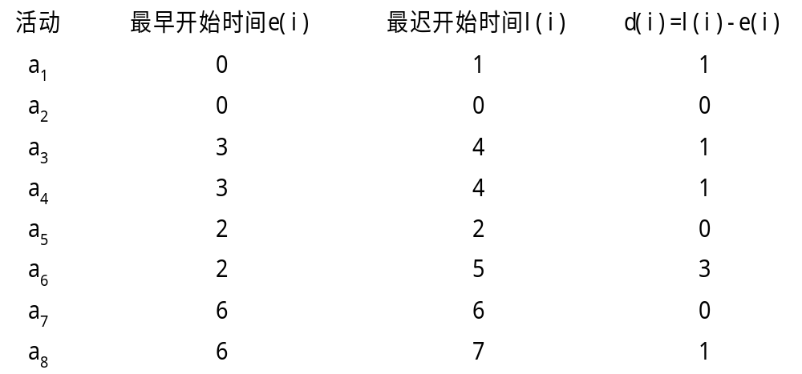
求出所有活动的最早开始时间e (i)、最迟开始时间l (i)以及d (i)=l (i)-e (i)，如下：

Slide 117
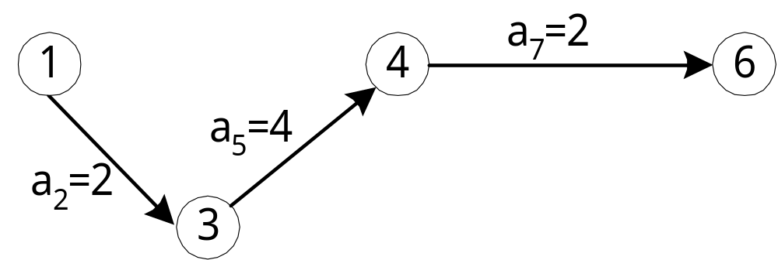
从以上计算得出，图6-29中AOE网的关键活动为a₂，a₅，a₇，这些活动构成了关键路径，如图6-30所示：
图6-30 AOE网的关键路径

Slide 118
本章小结
图是一种非线性数据结构。本章介绍有关图的基本概念，如顶点和边/弧、无向图和有向图，完全图、网、顶点的度、路径、回路、子图、图的连通性等。图主要具有邻接矩阵、邻接表、十字链表和邻接多重表等存储结构，用以表示图中的顶点信息、边的信息以及顶点与边的关系信息。图的遍历是图的一种重要运算，是从图的某一顶点出发，访遍图中每个顶点，且每个顶点仅访问一次，图的遍历顺序主要有深度优先搜索和广度优先搜索。最后讨论了求最小生成树的两种算法、求解最短路径的两类算法、拓扑排序和关键路径等常用算法。

